Slide 1
INTERVENÇÃO Á SAÚDE MENTAL
PROJETO RESPIRAR
MUNICÍPIO DE FARTURA – SP
AUTORA: DANIELA RODRIGUES VIANA DIOGO – CRP 06/57345

Slide 2
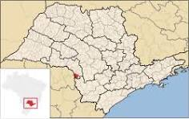
1)TEMA:SAÚDE MENTAL
2)TÍTULO DA EXPERIÊNCIA: Projeto Respirar
3)INÍCIO DA EXPERIÊNCIA: 02/2024
4)INTRODUÇÃO
Fartura é uma cidade do interior paulista, localizada a 357 km de São Paulo, fazendo divisa como Estado do Paraná. Como muitos outros pequenos municípios possuem duas praças, uma igreja, farmácia em cada esquina, pouca alternativa de esporte, lazer e cultura, com uma população de 16.036 habitantes (IBGE – 2019), sendo 79,88% urbana e 20,11% rural, com 97,4% das crianças de 06 a 14 nas escolas. (IBGE/SEADE – 2010).

Slide 3
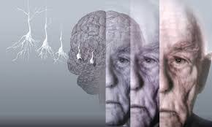
5) JUSTIFICATIVA
O tabagismo é reconhecido pela Organização Mundial da Saúde (OMS) como uma doença crônica, epidêmica, sendo a maior causa isolada evitável de adoecimento e mortes precoces em todo o mundo.
A nicotina, presente em todos os derivados do tabaco, é uma droga psicoativa, portanto a OMS incluiu o tabagismo dentro do grupo dos transtornos mentais e de comportamento decorrentes do uso de substâncias psicoativas na Décima Revisão da Classificação Internacional de Doenças (CID-10).
A nicotina é a substância psicoativa presente no cigarro, ela ativa a dopamina, um neurotransmissor que está relacionado à sensação de prazer e recompensa. A nicotina atua no sistema nervoso central como a cocaína, heroína, álcool e chega ao cérebro em apenas 7 a 19 segundos.
A sensação de relaxamento é imediata, mas é passageira. O cigarro pode mascarar o problema, deixando uma falsa sensação de que tudo está bem.
O cigarro pode causar surtos de ansiedade, tanto quando se fuma quanto quando se deixa de fumar. A nicotina é rapidamente eliminada pelo corpo, o que pode levar a crises de ansiedade frequentes ao longo do dia.

Slide 4
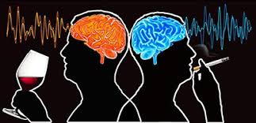
O contato precoce com a nicotina pode modificar as estruturas cerebrais, aumentando o risco de desenvolver ansiedade, depressão, transtornos de pânico e pensamentos suicidas.
O tabagismo pode ser um fator de risco para transtornos psiquiátricos. Estudos epidemiológicos têm demonstrado uma associação entre tabagismo e transtornos psiquiátricos, incluindo ansiedade e depressão.
McCabe et al. (2004) propuseram um estudo para testar a teoria de que fumar está especificamente associado com transtorno de pânico e não comumente associado a outros transtornos de ansiedade. De um total de 155 participantes com diagnósticos de transtorno de pânico com ou sem agorafobia, fobia social e transtorno obsessivo-compulsivo, encontraram a maior parte de tabagistas entre os pacientes com transtorno de pânico (40,4%), enquanto nos pacientes com fobia social, 20% eram fumantes e no transtorno obsessivo-compulsivo, 27%. Esse achado deu suporte à teoria de que há uma associação específica entre transtorno de pânico e tabagismo. Constataram ainda que, comparativamente aos não-fumantes, os tabagistas apresentavam índices significativamente mais altos de ansiedade.

Slide 5
6) Objetivo Geral
Esta ação de saúde, tem como objetivo, prevenir o adoecimento emocional e psíquico dos usuários, bem como orientar sobre a saúde física e os perigos causados pela dependência química.
6.1) Objetivos Específicos
- Estimular a autorresponsabilidade e a autonomia nos participantes;
- Auxiliar na mudança de hábitos, para uma adquirir nova rotina e mais saudáveis;
- Aumentar a autoestima e perspectivas de vida dos participantes;
- Trabalhar com os participantes a elaboração das emoções e sentimentos;
- Modificar os pensamentos e os sistemas de significados dos pacientes, através de uma alteração emocional e comportamental;
- Desenvolver nos participantes meios para que eles possam lidar, com o que as rodeiam de maneira saudável;
- Promover a educação em saúde, através de grupos terapêuticos;
- Auxiliar para o aprendizado dos participantes, em lidar com as emoções por meio de habilidades cognitivas (de pensamento) e comportamentais, permitindo com que situações novas e difíceis sejam enfrentadas de maneira construtiva.
- Auxiliar na percepção das crenças centrais e dos pensamentos, e assim permitir a mudança dos pensamentos disfuncionais, para os funcionais, e com isso, promover a diminuição dos sintomas da ansiedade.

Slide 6
7)Metodologia
A ação é desenvolvida através das seguintes atividades:
Encontros semanais, utilizando técnicas da terapia cognitiva comportamental, em grupos de até 18 participantes, com a faixa etária a partir dos 16 anos de idade;
Encontros com temas sobre saúde mental e que envolvam cuidados com a saúde, em parceria com outros profissionais da RAPS do município;
c) Grupos terapêuticos, fundamentados na teoria da terapia cognitiva comportamental, que terão a duração de 4 meses.
d) Visitas domiciliares quando necessário;
e) Discussão de casos em rede de saúde, quando necessário.
f) Os encaminhamentos ocorrerão via Unidades de Saúde e por demanda espontânea.
g) A Médica irá fazer a avaliação clínica individual e avaliará a necessidade da prescrição de medicação e dos adesivos de nicotina, fornecidos pelo Ministério da Saúde.

Slide 7
8)RESULTADOS
A avaliação dos resultados se dá mediante a observação dos seguintes indicadores:
• Frequência e Permanência no grupo.
• Melhora dos hábitos rotineiros.
• Frequência e interesse nas atividades.
• Melhoria das relações familiares e sociais.
Cessar ou redução de danos, referente ao uso do tabaco.
Considerando os indicadores descritos, fazendo uma análise qualitativa, observa-se a adesão dos participantes, interesse para a continuidade dos grupos e o interesse de novos participantes para iniciar um novo grupo. Quanto a análise quantitativa, no grupo de fevereiro á julho tivemos cem por cento dos pacientes que cessaram o uso de tabaco, já no grupo que iniciou em agosto, até o presente momento, tivemos cinquenta por cento de participantes que cessaram completamente o uso de tabaco e os outros cinquenta porcento, diminuíram mais da metade da quantidade de cigarro usado, mas ainda temos dois meses de encontros.
9)CONSIDERAÇÔES FINAIS
“A saúde é direito de todos e dever do estado, garantido mediante políticas sociais e econômicas que visem a redução do risco de doenças e de outros agravos e ao acesso universal e igualitário às ações e serviços para a sua promoção, proteção e recuperação.” Art. 196 da Constituição Federal do Brasil.

Slide 8
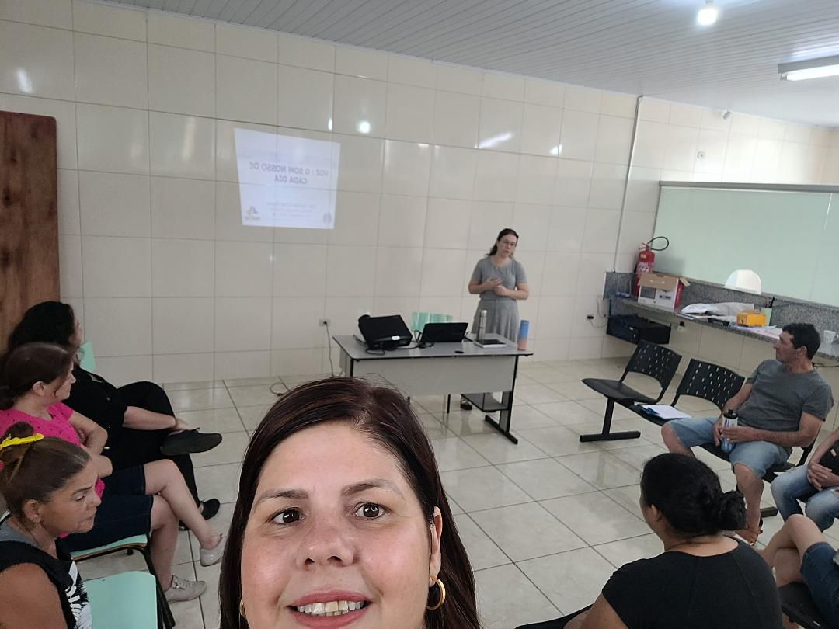

Slide 10
10)REFERÊNCIA BIBLIOGRAFICA
1. Paulson RE Women's suffrage and prohibition: a comparative study of equality and social control. Glenview, IL: Scott, Foresman and Company; 1973. [ Links ]
2.GONÇALVES, Maria da Graça Marchina. A contribuição da Psicologia Sócio-Histórica para a elaboração de políticas públicas. In: BOCK, Ana M. Bahia (org.). Psicologia e o Compromisso Social. São Paulo: Cortez, 2003, p. 277-293.
3.GONZÁLEZ REY, Fernando. Psicoterapia, Subjetividade e Pós-Moderni¬dade: uma aproximação histórico cultural, São Paulo: Thomson Learning, 2007.
4.OLIVEIRA, J.A.P. (2006) Desafios do planejamento em políticas públicas: diferentes visões
e práticas. Revista de Administração Pública, Rio de Janeiro, 40 (273-88), mar/abr.
5.SARAVIA, E. & FERRAREZI, E. (Org.) Políticas Públicas: coletânea. Volume 2. Rio de
Janeiros : ENAP. 2006.
6.SILVA, P.L.B. & MELO, M.A.B. O Processo de Implementação de políticas públicas no Brasil: Características e Determinantes da Avaliação de Programas e Projetos. Campinas :Universidade Estadual de Campinas – UNICAMP, Núcleo de Estudos de Políticas Públicas –NEPP. Caderno nº 48. 2000.
7.https://www.msdmanuals.com/pt/profissional.
8. https://www.inca.gov.br/publicacoes/material-para-web.

